Slide 1
GRUNDLÄGGANDE LEDARSKAPSUTBILDNING FÖR DIG SOM HAR UPPDRAG I, ELLER ÅT, PARTIET

Slide 2
GRUPPDYNAMIK OCH -UTVECKLING
Notes:
Uppskattad tidsåtgång för sessionen: 105 minuter (inkl 10 min paus)

Slide 3
SYFTE
Syftet med sessionen är att:
öka förståelsen för interpersonella relationer och gruppdynamik som en del av att stärka sina förutsättningar att leda andra för ökad och effektiv samverkan
Notes:
Uppskattad tidsåtgång: 5 min
Koppla till Socialdemokratiska rörelsen med stöd av nedan:
I flera sammanhang inom den Socialdemokratiska rörelsen arbetar människor tillsammans i olika konstellationer för att gemensamt lösa problem, få till stånd en förändring eller fatta beslut för att uppnå en önskad situation eller förändring. När människor kommer samman i någon slags gruppering för att jobba mot ett gemensamt mål kan man beskriva det som händer mellan människor som gruppens dynamik. Dynamiken kan sägas handla om hur man ömsesidigt påverkar varandra inom en grupp - till exempel hur man beter sig i relation till varandra, hur man kommunicerar med varandra och hur man fungerar tillsammans. Som medlem i, eller ledare för, en grupp kan man välja att jobba medvetet för att skapa en så god och väl fungerande dynamik som möjligt i en grupp.

Slide 4
INDIVIDUELL REFLEKTION
Fundera på situationer när du samarbetat med andra i grupp för att uppnå ett gemensamt mål…
vilka beteenden och förhållningssätt uppfattar du har gynnat ett väl fungerande och effektivt samarbete?
vilka beteenden och förhållningssätt uppfattar du har motverkat ett väl fungerande och effektivt samarbete?
Notes:
Uppskattad tidsåtgång: 5 min
Be varje deltagare reflektera individuellt en kort stund baserat på följande:
Situationer när de samarbetat med andra i grupp att uppnå ett gemensamt mål.
Be dem fundera både på situationer när de upplevt att samarbetet fungerar väl respektive när samarbetet inte fungerat bra eller inte fungerat alls.
Be deltagarna skriva ned för sig själv vad som var karaktäristiskt för de olika perspektiv i form av beteenden och förhållningssätt de uppfattade bland en eller flera deltagare. Bjud även in deltagare att fundera över sina egna beteenden. (Inget måste, men det kan vara en del av att jobba med sin egen självinsikt, men låt deltagarna välja om de vill fundera över sig själva också i detta läge.)

Slide 5
DELA MED VARANDRA
I mindre grupper om 2-3 deltagare dela med varandra…
...exempel på beteenden och förhållningssätt du uppfattat har bidragit till ett väl fungerande och effektivt samarbete respektive motverkat ett väl fungerande och effektivt samarbete.
Notes:
Uppskattad tidsåtgång: 10 min
Be deltagarna dela med varandra i mindre konstellationer erfarenheterna av beteenden och förhållningssätt som stöttat väl fungerande grupper respektive bidragit till icke fungerande samarbete.

Slide 6
GRUPPERS UTVECKLING IMGD-MODELLEN
Notes:
Deltagarmaterial finns

Slide 7
GRUPPERS UTVECKLING (IMGD)
TRYGGHET &
TILLHÖRIGHET
OPPOSITION &
KONFLIKT
TILLIT &
STRUKTUR
ARBETE &
PRODUKTIVITET / HÖG-
PRESTERANDE TEAM
1 2 3 4
Notes:
Uppskattad tidsåtgång: 3 min
Introduktion till gruppers utveckling och modellen “Integrative model of group development” (IMGD). Det har gjorts en hel del studier och observationer av grupper och hur de potentiellt kan utvecklas över tid mot att bli högpresterande (effektivitet, kvalitét och välmående). En person som har studerat detta i väldigt stor omfattning är Susan Wheelan. Hon har skapat en modell som kallas för “Integrative Model of Group Development” (IMGD) som beskriver olika beteenden och behov som är vanligt förekommande hos individer i grupper under olika faser av deras utveckling. Modellen visar på fyra faser av en grupps utveckling till att bli vad som kallas ett högpresterande team.
Det har gjorts en hel del studier kring team i olika företag och organisationer. Två exempel:
1. Inom akutsjukvården i USA kunde man se en klar koppling till att team som utvecklats till fas 3 eller 4 enligt modellen nedan hade högre antal överlevande patienter än de team som befann sig i fas 1 eller 2.
2. Inom grundskola årskurs 4 presterade elever till lärarlag som befann sig i fas 3 eller 4 bättre på nationella prov än de elever till lärarlag i fas 1 eller 2.

Slide 8
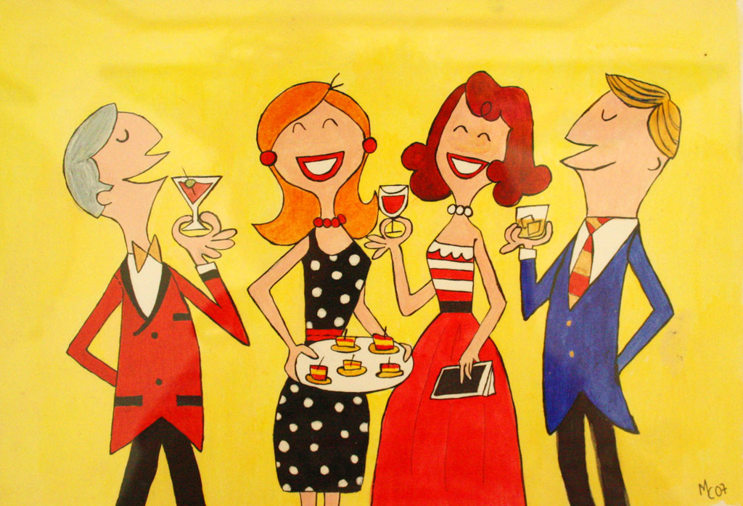
TRYGGHET &
TILLHÖRIGHET
Notes:
Uppskattad tidsåtgång: 3 min
Dela vad som är typiskt för FAS 1. TILLHÖRIGHET OCH TRYGGHET
När en ny grupp kommer samman ägnas mycket energi hos medlemmarna åt att observera varandra då det finns stort behov att förstå vilka de andra i gruppen är. Detta är kopplat till grundläggande sociala mänskliga behov, som att känna sig accepterad, inkluderad och att känna trygghet. Medlemmar i gruppen är väldigt artiga mot varandra och vanligt är att man inte vill “sticka ut” från mängden. Man väljer medvetet att inte visa så mycket av sig själv och man visar inte så ofta meningsskiljaktigheter öppet eftersom man vill undvika att stöta sig med varandra. Konflikter är väldigt ovanligt. Medlemmar i gruppen har omfattande beroende av ledaren och vill ha tydliga uppgifter och veta vad som förväntas. Det är också vanligt att man frågar ledaren om lov innan man gör något.
Vanliga beteenden och situationer som kan upplevas i fas 1:
Gruppen är beroende av ledaren.
Det är viktigt för medlemmarna att vara en del av gruppen, att uppleva sig inkluderade.
Relationer byggs försiktigt.
Vanliga frågor som bearbetas av medlemmar: “Varför är jag här?” “Vad förväntas av mig?”. Är jag ok?
Medlemmarna är artiga mot varandra, talar om “ofarliga” saker.
Man vill ha tydliga uppgifter och frågar ofta “om lov”.

Slide 9
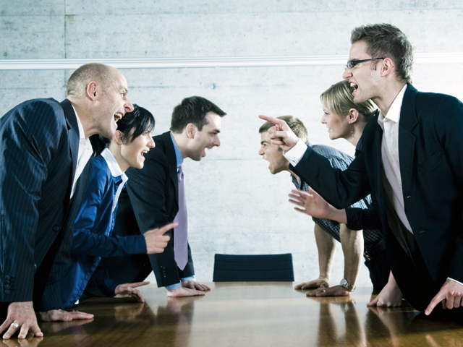
OPPOSITION &
KONFLIKT
Notes:
Uppskattad tidsåtgång: 3 min
Dela vad som är typiskt för FAS 2. OPPOSITION OCH KONFLIKT
När en viss nivå av trygghet har uppnåtts bland medlemmar i gruppen skapas förutsättningar för gruppen att utvecklas vidare. Ökad trygghet skapar en situation där deltagarna vågar visa mer av sig själv och sina åsikter. Under första fasen “tillhörighet och trygghet” ägnas mycket av energi och fokus till relationer mellan deltagare i form av att lära känna varandra och förstå varandra. I denna andra fas läggs mycket energi och fokus på påverkan och inflytande. Konkurrens mellan medlemmar är vanligt och till skillnad mot första fasen är konflikter normalt förekommande. Medlemmar utmanar ofta varandra och försöker övertyga varandra om vad som är “rätt”. Det kan förekomma att medlemmar allierar sig med varandra mot andra i gruppen. I denna fas är det också vanligt att ledaren ifrågasätts och utmanas. Det kritiska i denna fas för att en grupp ska utvecklas vidare är hantering av konflikter och meningsskiljaktigheter.
Vanliga beteenden och situationer som kan upplevas i fas 2:
Individuella behov tydliggörs.
Konflikter om vad som är viktigt och oenighet om mål.
Öppen konkurrens i gruppen. Gruppen utmanar ledaren och varandra.
Försöker övertyga varandra om vad som är ”rätt”.
Långa diskussioner om oväsentligheter.

Slide 10
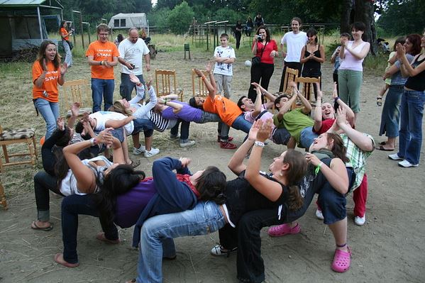
TILLIT & STRUKTUR
Notes:
Uppskattad tidsåtgång: 3 min
Dela vad som är typiskt för FAS 3. TILLIT OCH STRUKTUR
När en grupp och dess medlemmar har lämnat låsta positioneringar i form av “rätt” och “fel” och hittat konstruktiva förhållningssätt i att hantera meningsskiljaktigheter är det ett tecken på att gruppen nått vidare utveckling till den tredje fasen. En djupare tillit har infunnit sig och förmågan att samarbeta och hitta gemensamma lösningar ökar. Deltagare uppfattar varandras olikheter som styrkor och meningsskiljaktigheter som bidrag för att skapa hög kvalité och goda resultat i det som ska uppnås. Känslan av sammanhållning är stor och centralt fokus är att skapa de bästa förutsättningar att nå ett gott resultat. Med fördjupad trygghet i relationerna har fokus förskjutits till att uppnå kvalité i de uppdrag och mål som finns för gruppen.
Vanliga beteenden och situationer som kan upplevas i fas 3:
Teamet samlar sig.
Ökad tolerans, närhet och öppenhet.
Hanterar konflikter när de uppstår.
Vill uppnå enighet och samsyn.
Trivs oftast bra.
Roller och uppdrag anpassas för att nå målen.
Skapar strukturer som stödjer arbetet.

Slide 11
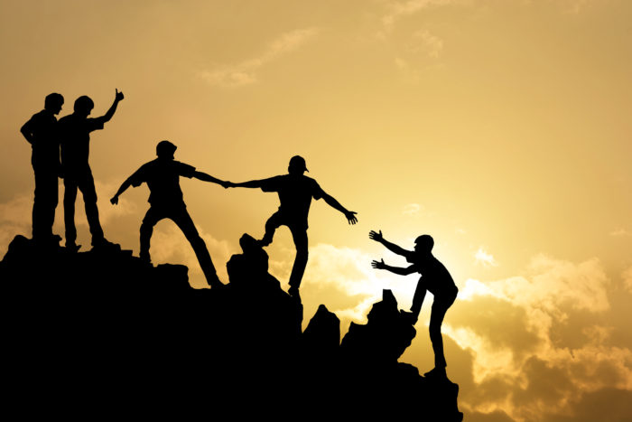
ARBETE &
PRODUKTIVITET
Notes:
Uppskattad tidsåtgång: 3 min
Dela vad som är typiskt för FAS 4. ARBETE OCH PRODUKTIVITET
I denna fas har energi och fokus som läggs på uppdrag och att nå mål fördjupats ytterligare. Samarbetet är mycket effektivt och medlemmar har en hög nivå av tolerans, öppenhet och trygghet mellan varandra. Man ser till hur gruppens gemensamma kompetens kan användas på allra bästa sätt och hur man kan jobba för att uppnå sina resultat. Således är flexibiliteten i gruppen stor. Ansvarstagandet från alla i gruppen är maximalt. Arbetet präglas av känslan av delaktighet och engagemang och blir mera lustfyllt och kreativt.
Vanliga beteenden och situationer som kan upplevas i fas 4:
Teamet genomför sina uppdrag effektivt och kreativt.
Alla känner till och står upp för teamets mål.
Allas roller och status är kända och accepterade.
Öppen kommunikation - mycket feedback.
Konflikter ses som gemensamma och utvecklande.
Ledarskapet växlar med lätthet i gruppen.
Teamet samverkar med andra.
Det är ingen självklarhet att en grupp utvecklas till fas 4. Ibland finns inte förutsättningar för en grupp att utvecklas till nytt stadium. Kanske gruppens liv är kortvarigt, kanske har man ingen uppgift för händerna som kräver allas samverkan, eller ses man helt enkelt inte tillräckligt ofta för att ha en möjlighet att lära känna varandra tillräckligt väl. Kanske konflikter i fas 2 leder till att medlemmarna stannar kvar i positioneringar som senare leder till personkonflikter och då mycket svårare att hantera.

Slide 12
REFLEKTION
I mindre grupper om 2-3 deltagare reflektera tillsammans
På vilket sätt känner du igen dig?
Vilka beteenden/förhållningssätt känner du igen hos dig själv?
Vilka beteenden/förhållningssätt känner du igen i grupper du varit en del av?
Notes:
Uppskattad tidsåtgång: 8 min
Be deltagarna gå ihop i grupper om 2-3 deltagare och reflektera gemensamt kring gruppers utveckling med hjälp av stödfrågorna:

Slide 13
DELA EXEMPEL
Notes:
Uppskattad tidsåtgång: 7 min
Låt varje liten grupp ge ett exempel var hur de känner igen sig i gruppers utveckling. Om tid finns kan fler exempel delas.
Avsluta sessionen med att låta deltagarna veta att de ska få utforska vad grupper i olika faser behöver för att utvecklas vidare och applicera ett perspektiv på vad man kan göra som medlem och/eller ledare för att stötta konstruktiv utveckling.

